Slide 1

Python语言程序设计 课程大作业讲解
韩佳迅 2012682

Slide 2
摘要
问题描述:
给定数据集是信息的标题、出处、相关链接以及相关评论，要求尝试判别信息真伪。
本实验使用机器学习中的 随机森林 方法对文本内容进行 二分类真假预测。
实现思路:
获取数据集 + 数据处理（分词、去停用词）
进行特征工程（Tf-idf、标准化、情感分析）
机器学习算法训练（随机森林）
模型评估(Accuracy、Precision、Recall、F1、ROC、AUC)

Slide 3
一. 获取数据集 + 数据处理
分析所给数据集，筛选可用特征
得到可用于构建特征的是 Ofiicial Account Name、Title 、Report Content
对 筛后特征 进行 数据处理
对 Title、Report Content 进行jieba分词、去停用词
由于Ofiicial Account Name本身可以用作专有特征词，不需要再分词
所以先对 Title、Report Content 处理好后直接与 Ofiicial Account Name拼接即可。

Slide 4

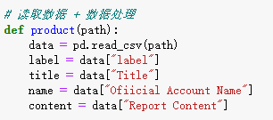
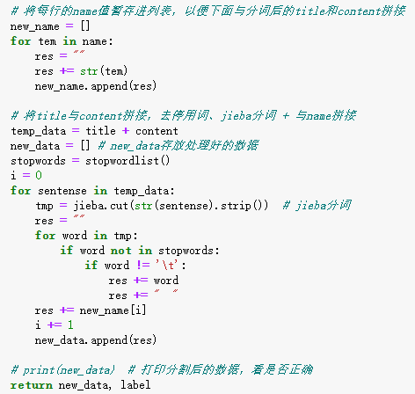
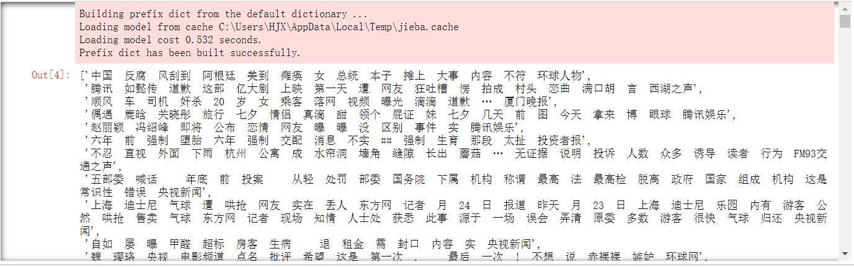
一. 获取数据集 + 数据处理
储存停用词表
读取数据
数据处理
打印数据

Slide 5
二. 特征工程 ——Tf-idf 文本特征化 + 标准化
Tf-idf 文本特征化
TF-IDF 原理：
将 TF（词频——某个关键词在整篇文章中出现的频率）与 IDF（逆文档频率——表示关键词的普遍程度）相乘来计算 Tf-idf，并将所得文档标准化为单位长度。

Slide 6

二. 特征工程 ——Tf-idf 文本特征化 + 标准化
Tf-idf 文本特征化
代码实现方法：
使用 Sklearn 的 TfidfVectorizer，将分词后的文档通过一个 Tf-idf 值的矩阵来表示。
关于 fit_transform 和 transform:
1）fit_transform作用于train：
fit_transform是fit和transform的组合，既包括了训练又包含了转换。
对训练集数据train先拟合fit，找到部分的整体指标（根据具体转换的目的）
然后对该train进行转换transform，从而实现数据的转化。
2）transform作用于test:
意味着将train中算出的各项参数直接应用于test而无需计算参数了

Slide 7
二. 特征工程 ——Tf-idf 文本特征化 + 标准化
StandardScaler标准化
标准化 原理：
对数据的每一个特征维度进行去均值和方差归一化。
标准差标准化（standardScale）
使得经过处理的数据符合标准正态分布，即均值为0，标准差为1，其转化函数为：
其中μ为数据的均值，σ为数据的标准差。

Slide 8

二. 特征工程 ——Tf-idf 文本特征化 + 标准化
StandardScaler标准化
代码实现方法：
使用 Sklearn 的 StandardScaler，实例化它的一个转换器类，用于保存训练集中的均值、方差参数，然后直接用于转换测试集数据。
fit_transform 和 transform 与 Tf-idf 理解一致

Slide 9
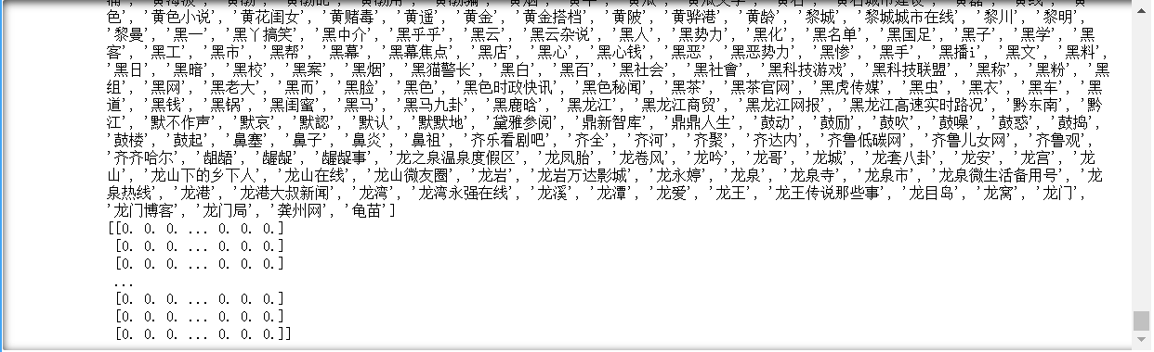
二. 特征工程 ——Tf-idf 文本特征化 + 标准化
打印数据（tf-idf后的特征词名字 、 标准化后的矩阵）如下：

Slide 10
二. 特征工程 ——文本情感特征分析
文本情感特征分析
分析所给数据集，发现 title、content 对应的一些文本有较强的情感倾向，因此决定，分析它们的情感特点，并给出具体的情感分析得分，使其构成一个特征值。
情感分析原理
一句话由若干词语组成，遍历这些词语，找到其中的积极、消极词汇，并且根据这些情感词前面的程度词、否定词决定加分 / 减分 以及加减分的大小程度，最后计算出这句话的情感分析得分。

Slide 11


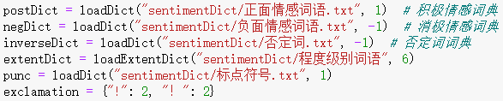
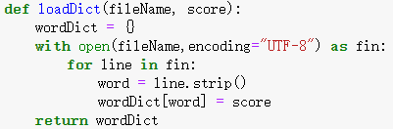
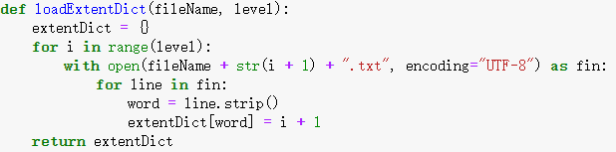
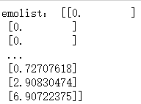
二. 特征工程 ——文本情感特征分析
代码实现
1）先将 title 和 content 拼接；
2）使用 jieba 分词，把一句话拆分成单独的词语；
3）加载积极词语、消极词语、否定词、程度词等，并为每种词分别赋予它们对应的分数；
4）遍历计算每句话的情感得分，构成特征值。（代码较长，省略）
5）标准化所得数据。
· 打印数据（情感特征值）

Slide 12
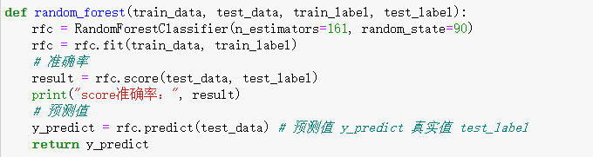
三. 机器学习算法训练
随机森林
实现原理：
1）实例化随机森林转换器类RandomForestClassifier()；
2）在调整好的分类器上训练；
3）计算准确率得分和预测值。

Slide 13
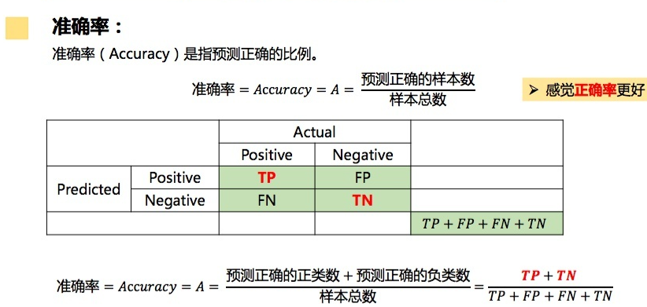
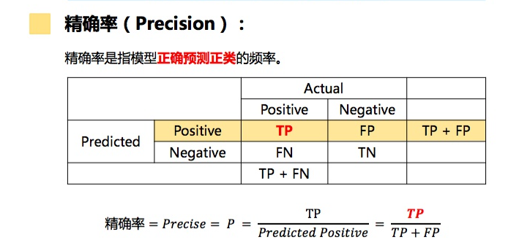
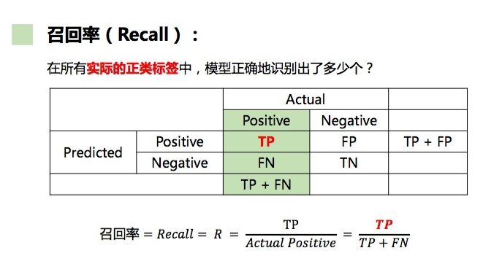
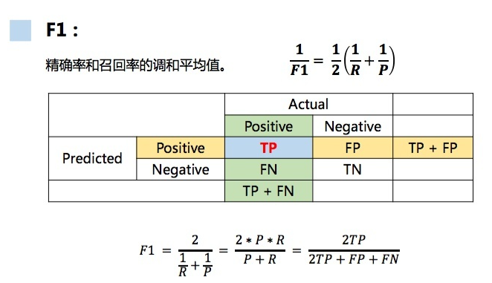
四. 模型评估
原理介绍

Slide 14
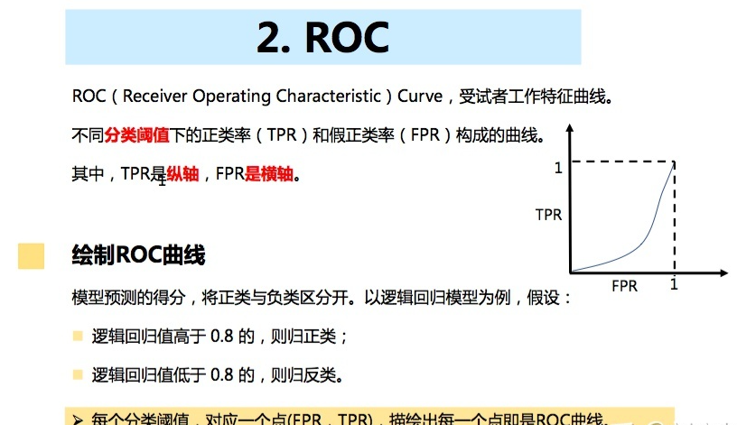
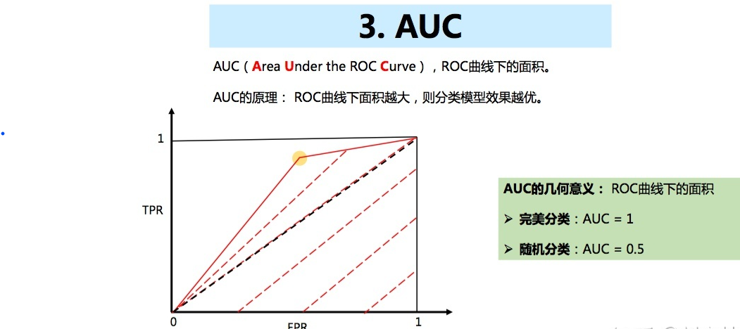
四. 模型评估
原理介绍

Slide 15
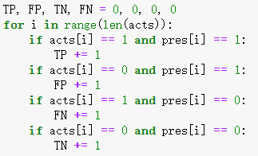
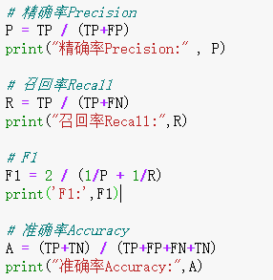
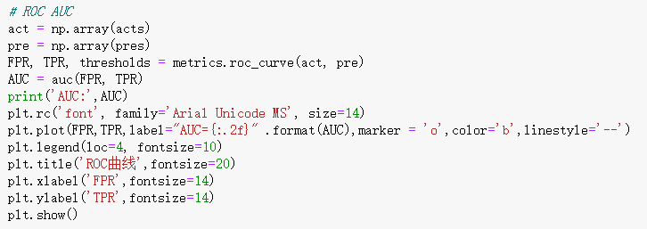
四. 模型评估
实现方法：
根据真实值、预测值，计算TP、FP、FN、TN，代入公式计算。
绘图实现可视化

Slide 16
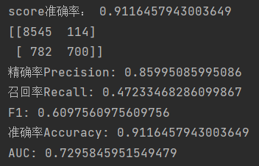
四. 模型评估
结果展示：
1. 准确率较高，达到91+，说明模型准确预测的比例较好；
2. 精确率较高，说明在所有预测为正确的例子中，实际也为正确的比例较高，模型正确预测正类的比例较好；
3. 召回率较低，说明在所有实际的正例中模型正确预测的比例较低，不能更好地分类出所有的正例；
4. F1综合了准确率和召回率，表现为0.6

Slide 17
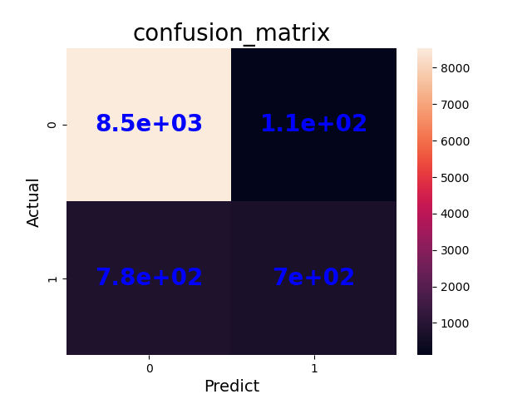
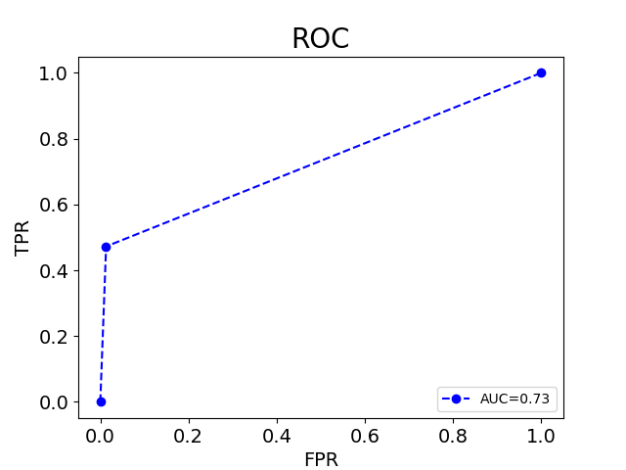
四. 模型评估
结果展示：
5. ROC、AUC表明模型的TPR较差，FPR较好，整体分类表现良好。

Slide 18
总结
本实验通过：
1. 获取数据集 + 数据处理（分词、去停用词）
2. 进行特征工程（Tf-idf、标准化、情感分析）
3. 机器学习算法训练（随机森林）
4. 模型评估(Accuracy、Precision、Recall、F1、ROC、AUC)
的方法对所给样本集进行分类，最后达到 91+ 的准确率和其余较好的分类指标，最终完成了分类功能。

Slide 19
感谢观看
韩佳迅 2012682

